Slide 1
Atividade prática A3 Estrutura de dados e análise de algoritmos
Fila do banco
Prof. Emerson Paduan
e
Prof.Bruno Mulina
2.o semestre 2022

Slide 2
Objetivo:
Com o objetivo de atender os clientes considerando a legislação, o programa deverá alternar a chamada de atendimento entre os idosos e os não-idosos, priorizando os idosos.

Slide 3
Regras:
Não utilizar arraylist;
Desenvolver Menu de opções;
Regra de atendimento de clientes na fila convencional (vide fluxograma de atendimento de clientes);
Criação de Classe Client ;
Criação de Classe ManageAttendance ;
Validação de Entrada (Nome e Idade) ;
Formatação de Saídas (Mensagens de acordo com a operação) ;
Utilização de linguagem Java

Slide 4
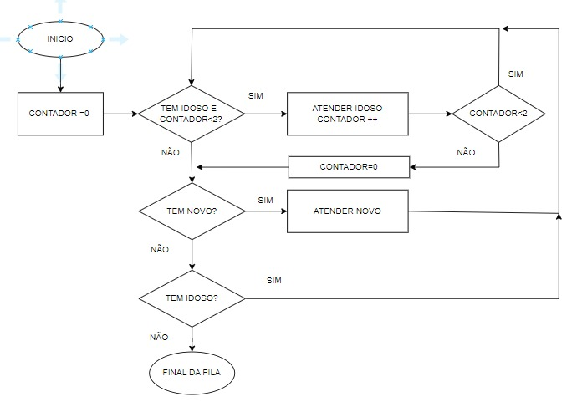
Fluxo de Atendimento de Clientes:

Slide 5
Classe Client/AuxiliarMenu:
Atributos : name e age
Validação : nome do cliente deve ter no mínimo 5 caracteres não brancos (não foi colocado como restrição a utilização de caracteres especiais e/ou números no nome, pois no nosso caso o cliente pode usar qualquer nome que o identifique na fila de atendimento do banco;
Validação : Idade do cliente deve ser número inteiro acima de 15 anos. No nosso caso também restringimos a idade máxima em 110 anos . Caso seja digitado caracter ou numero não inteiro, o mesmo não será validado
Métodos : getName() : retorna o nome do cliente
getAge() : retorna a idade do cliente
isElderly() : retorna true, caso o cliente tenha idade igual ou superior a 60 anos.
Todos os atributos e métodos foram contemplados nas duas classes

Slide 6
Classe ManageAttendance (listagem de métodos públicos):
maxSize (int size) : tamanho máximo das filas → no nosso caso iniciamos com o valor 10, para facilitar as simulações;
boolean isEmpty() : True no caso de não existência de clientes aguardando atendimento
numClients() : retorno o número de clientes aguardando atendimento → no nosso caso ele é utilizado tanto para número de clientes Idosos quanto não Idosos;
boolean addClient(Nome, Idade,pos) : insere um novo cliente na fila de atendimento, no nosso caso, a inserção dos clientes sempre é realizado diretamente na última posição da fila correspondente (idoso ou não idoso)
boolean showNext() : retorna o próximo cliente a ser atendido, mas não remove o cliente
Client getNext() : retorna o próximo cliente a ser atendido e remove o mesmo da fila
void showQueues : para melhora visualização das filas, utilizamos esse método, para separar cliente idosos e não idosos na sáida . No caso de alguma fila estar vazia → mensagem “Fila esta vazia”

Slide 7
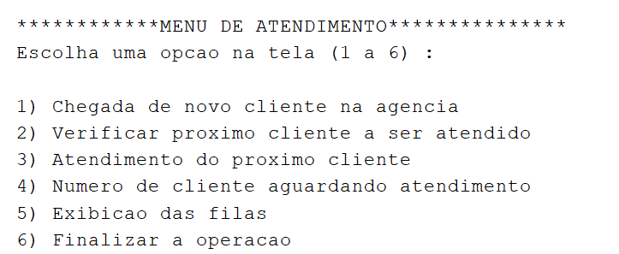
Menu de Entrada dos Dados :
Todas as validações foram realizadas : no caso de algum valor digitado que não esteja dentro do escopo da validação, o menu é mostrado novamente (escolha de menu, digitação de nome, digitação de idade)
Mensagens são mostradas, de acordo com a operação, como por exemplo :
- A fila esta vazia, aguardando chegada de clientes
- Não podemos encerrar, clientes aguardando na fila
- Expediente encerrado, todos os clientes foram atendidos e horario de fechamento atingido

Slide 8
Desenvolvido por: Hélio Tiaki Tanaka Arai RA: 125111351565 Isaac Gouveia de Lima RA: 125111349530 João Victor Bueno Goncalves RA: 125111350209 Ygor Prospero Queiroz RA: 125111349208
Obrigado

